Slide 1
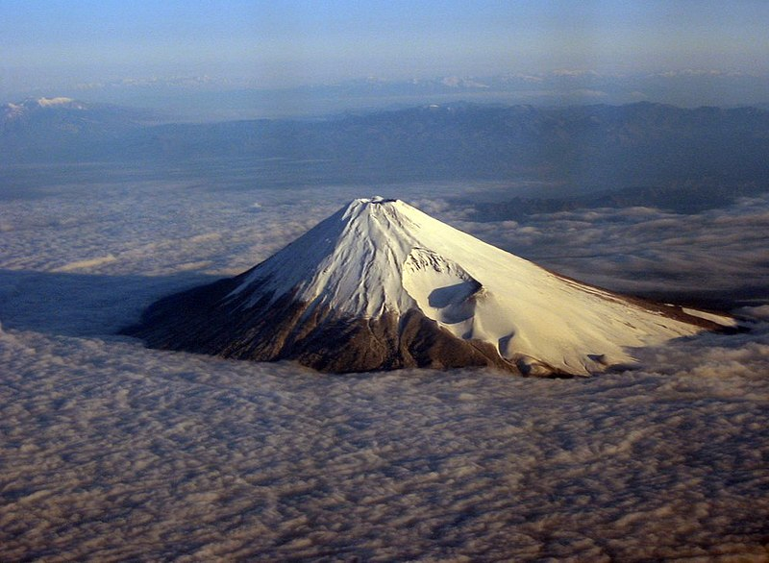
L’âme du Japon
Le Mont Fujï
Cliquez Gauche PPS En Manuel
Merci

Slide 2
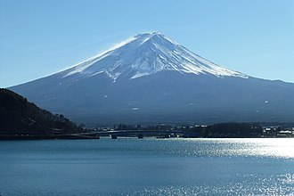
MONT FUJÏ âme du Japon culmine à 3776m, au centre du pays (100kms au Sud-Ouest de TOKYO)

Slide 3
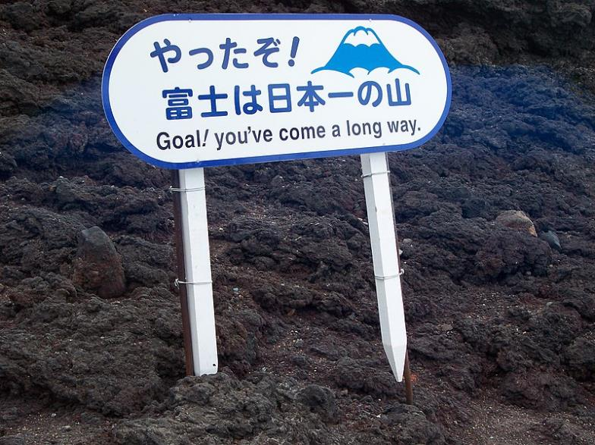
La floraison des cerisiers en Avril est un ravissement pour les Japonais adeptes du Hanami (contemplation)
Emblème du Pays du Soleil Levant , le MONT FUJÏ est une source d’inspiration spirituelle et artistique
Panneau du sommet
Bienvenue

Slide 4
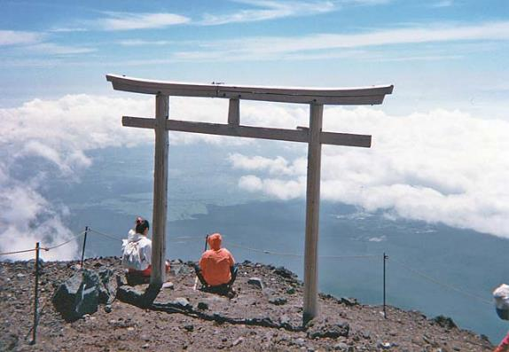
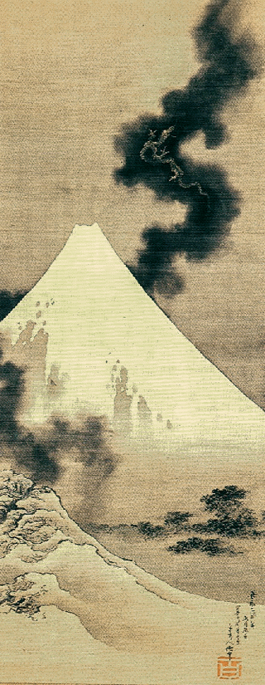
toril proche du sommet du volcan
Volcan actif, au risque éruptif paisible, dernière éruption en 1707
Les pélérinages sont ouverts à tous, avec des stations pour les randonnées d’escalade du Mont
le dragon s’échappant de la fumée du Mont Fuji

Slide 5
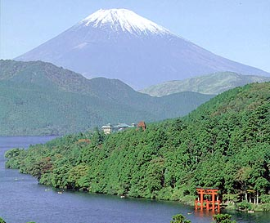
Inscrit au Patrimoine Mondial UNESCO
depuis 2013
lac Akone et
Le mont Fuji

Slide 6
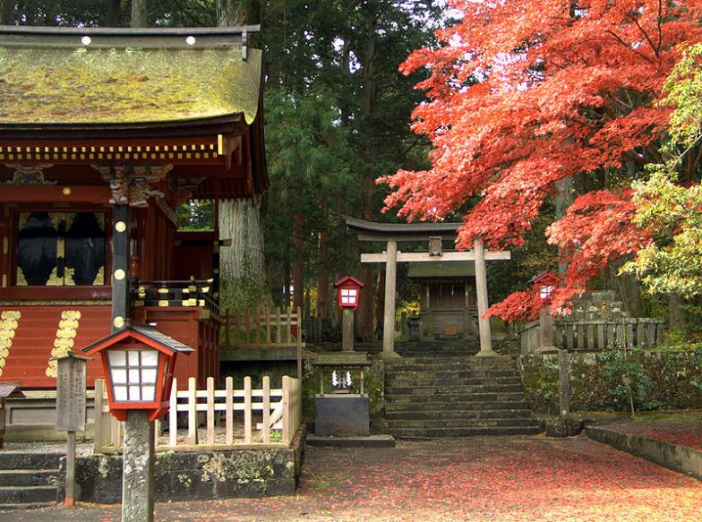
« Celui qui gravit le Mont Fujï une fois est un sage, Celui qui le fait 2 fois est un fou »
sanctuaire de Sengen, au départ de l’itinéraire de Fujiyoshida
Point de départ ascension par face Nord. Dédié à Shinto Konohana Sahuya Hime
(Princesse Fleur)
chaque année 3 millions de visiteurs (jusqu’à 5eme station) et 30000 jusqu’au sommet !

Slide 7
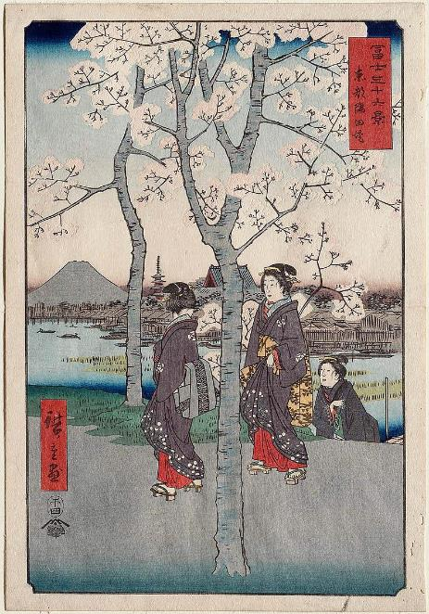
Le Mont volcan FUJÏ
est une source d’inspiration artistique
Peintres, dessinateurs, poètes
l’une des 36 vues du volcan Fuji

Slide 8
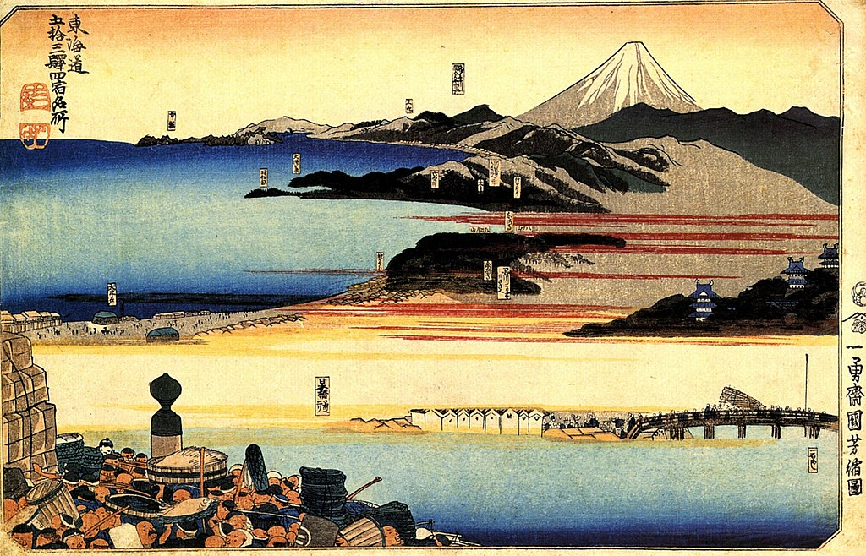
relais Tokaido
sur l’itinéraire de l’ascension

Slide 9
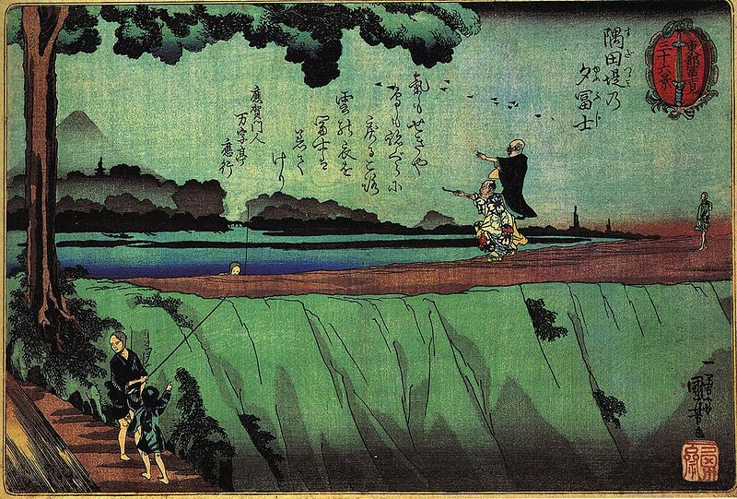
vue depuis Sumida

Slide 10
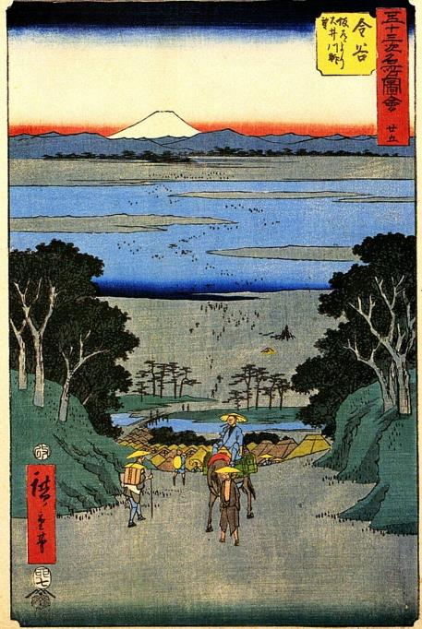
station Kanaya (25eme étape)

Slide 11
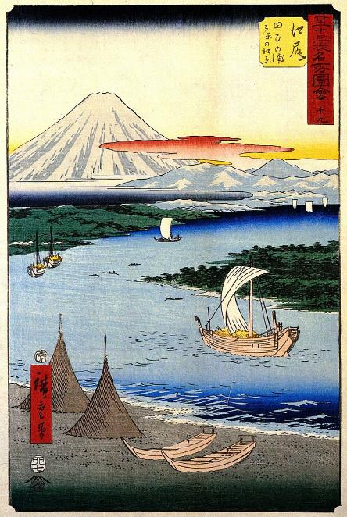
station Ejiri

Slide 12
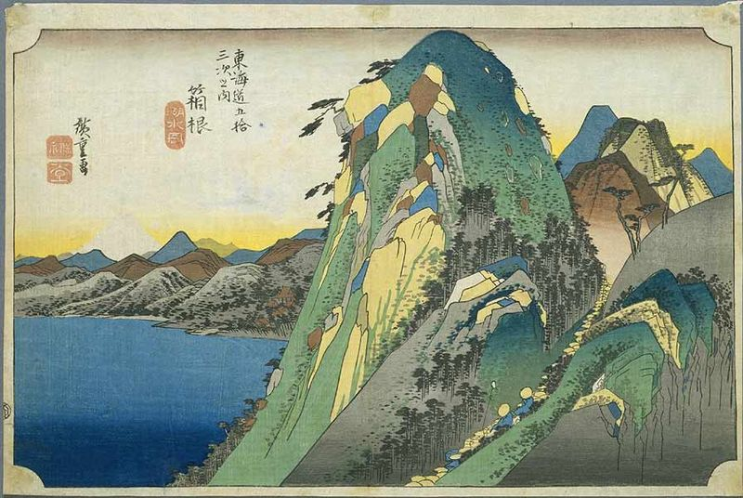
lac Akone

Slide 13
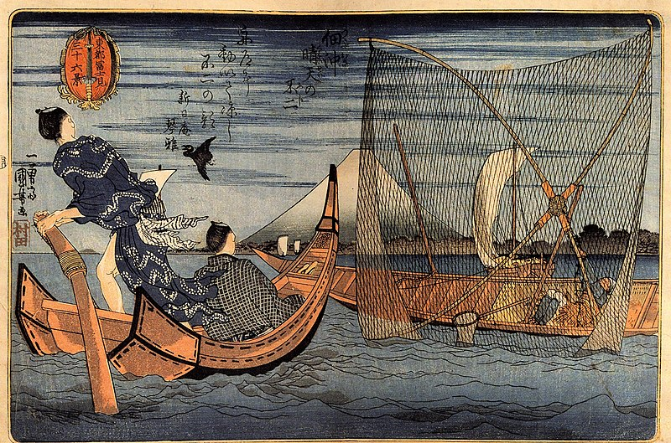

Slide 14
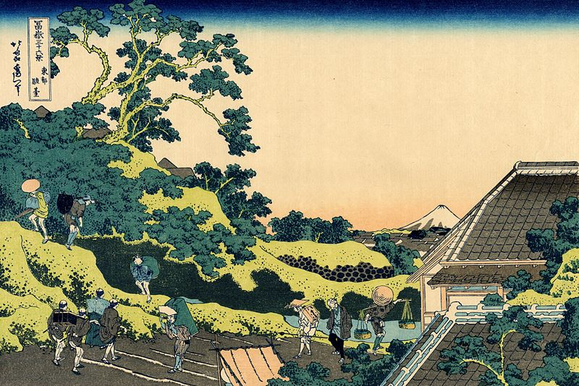
vue du Col de Mishama
5eme volet

Slide 15
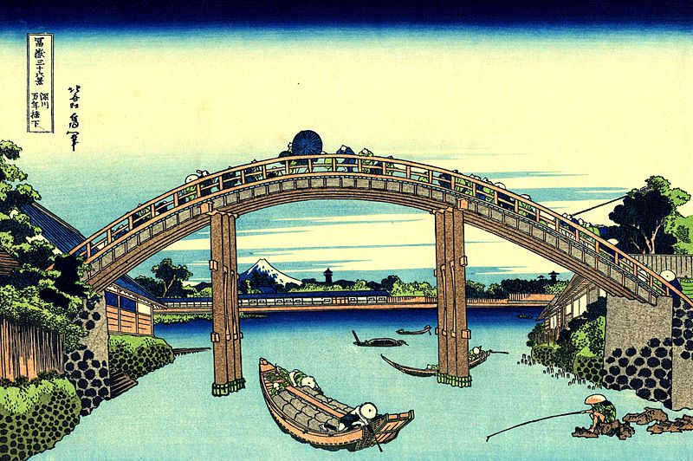
à travers le pont de Mannen
4eme planche des 36 vues

Slide 16
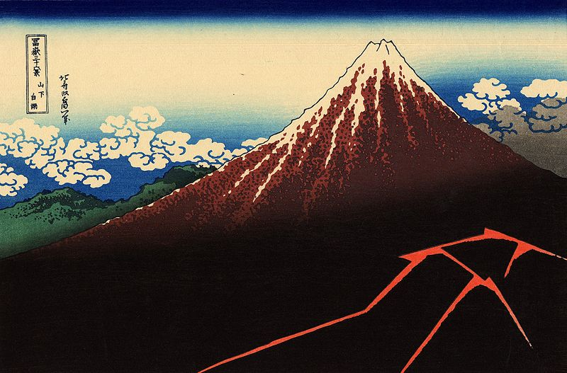
Orage au pied du Mont
3eme planche

Slide 17
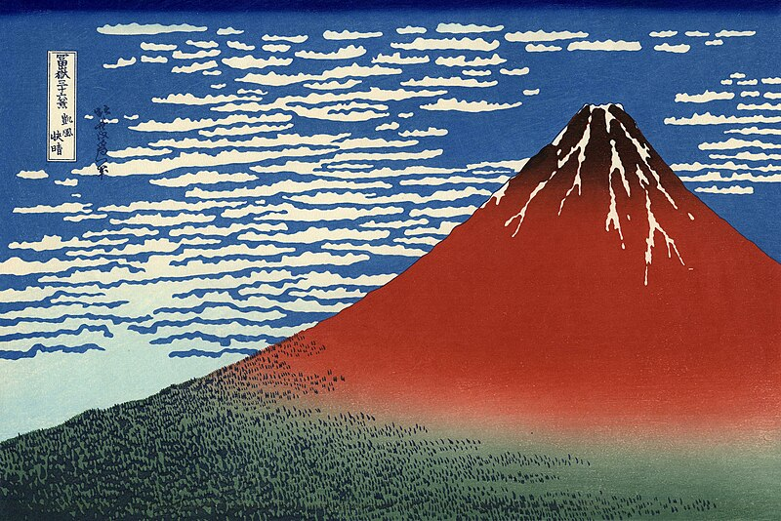
Fuji par temps clair
ou Fuji rouge

Slide 18
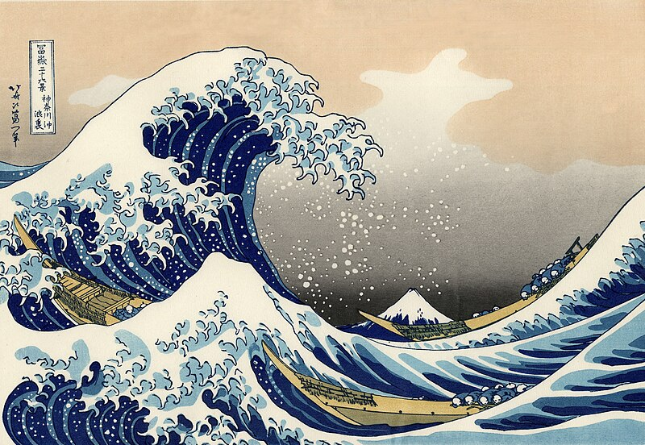
la grande vague de Kanagawa Estampe célèbre de HOKUSAI datée de 1832

Slide 19
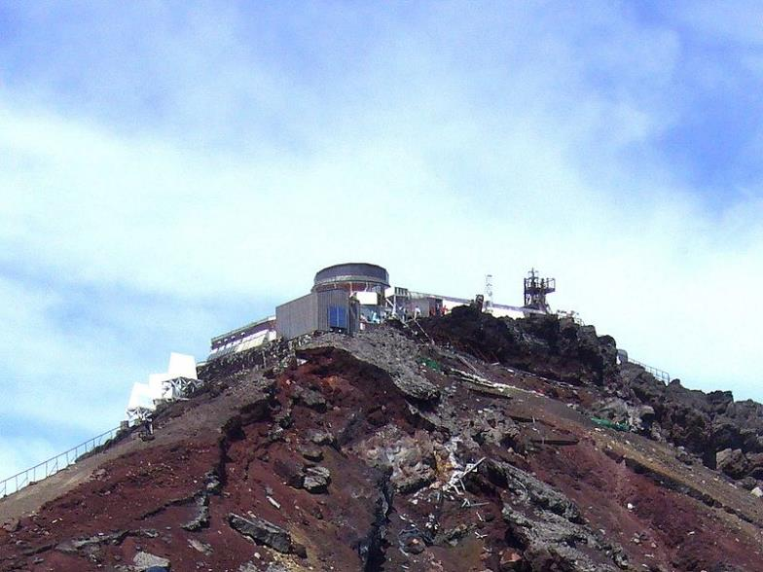
station météo du mont Fuji
cliché de 2007
(démoli partiellement depuis)

Slide 20
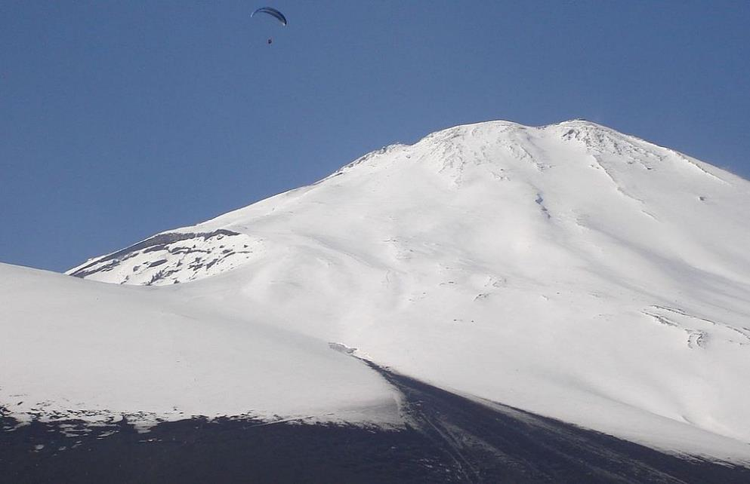
vue depuis Gotemba
Versant méridional

Slide 21
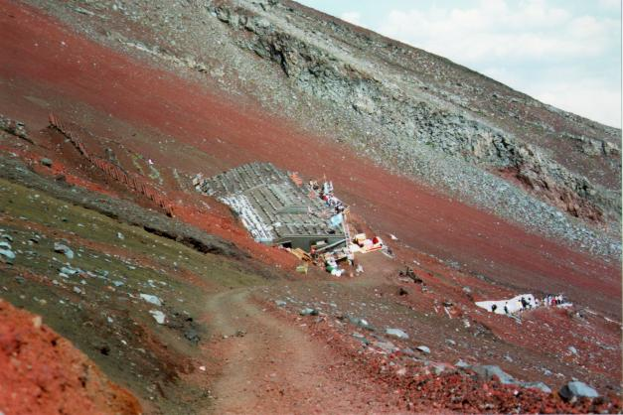
Station d’accueil pour les grimpeurs
ravitaillement oxygène
Boissons - repas
Ouvert à l’escalade en juillet-Août – 4 voies – 10 stations ( la 5eme à 2305m) puis 6heures de marche

Slide 22
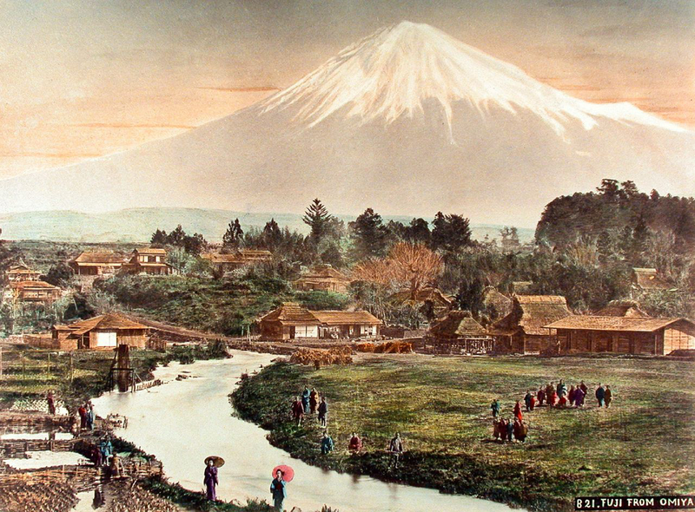
depuis Omiya

Slide 23
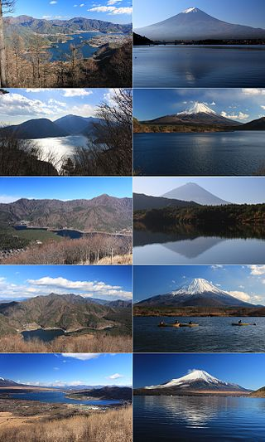
série de clichés, vues depuis les 5 lacs
du mont FUJI

Slide 24
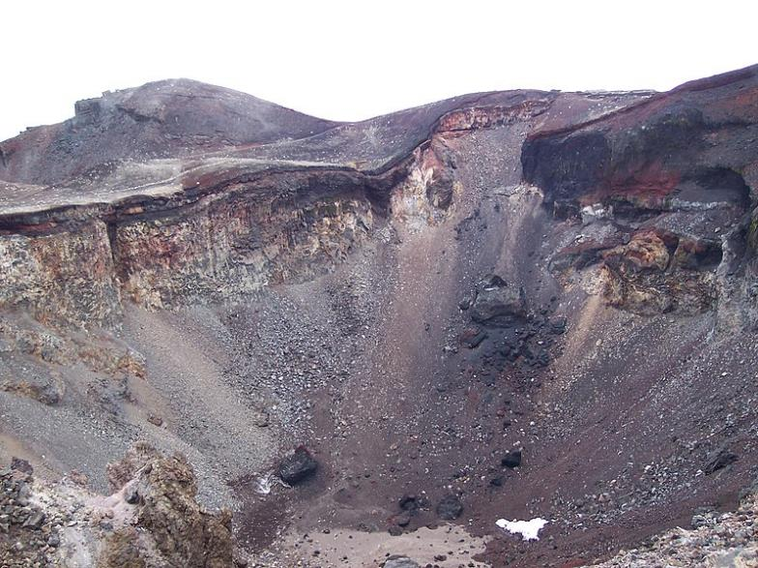
cratère principal
en l’an 781, violente éruption détruisant les villages alentours. Nombreux Temples au pied du Mont

Slide 25
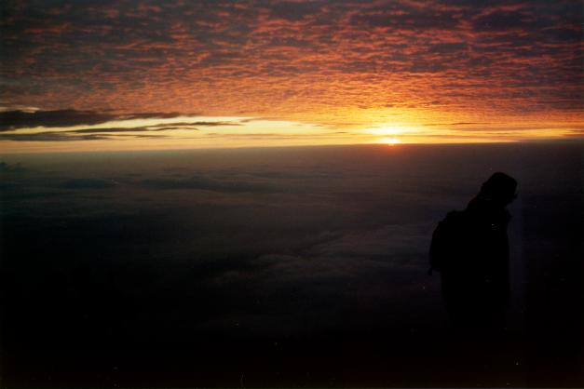
Les bouddhistes voient sa forme épurée comme une symbolique sacrée
les Shintoïstes, religion ancestrale c’est la voie des Dieux, réunissant symboles de la
Terre, du ciel et du Feu (volcan) et considèrent le Mont comme une Divinité
aurore depuis le sommet du mont Fuji (3376m)

Slide 26
Sur La Suggestion De JackDidier
Lorient Vous A Présenté
L’Âme Du Japon - Le Mont – Fuji
Les Images Et Le Son Du Net
Daniel

